Slide 1
福鼎一中2023--2024学年高二9月月考质量监测
地理试题

Slide 2
福建某中学研究性学习小组，设计了可调节窗户遮阳板，实现教室良好的遮阳与采光。下图为遮阳板设计原理示意图。
读图回答下列问题。
1.遮阳板收起，室内正午太阳光照面积达一年最大值时
A.全球昼夜平分 B.北半球为夏季
C.太阳直射20°S D.南极圈以南地区极昼

Slide 3
福建某中学研究性学习小组，设计了可调节窗户遮阳板，实现教室良好的遮阳与采光。下图为遮阳板设计原理示意图。
读图回答下列问题。
2.济南某中学生借鉴这一设计，若两地窗户大小形状相同，则应做的调整是
①安装高度不变，加长遮阳板 ②安装高度不变，缩短遮阳板
③遮阳板长度不变，降低安装高度 ④遮阳板长度不变，升高安装高度
A.①③ B.①④ C.②③ D.②④

Slide 4
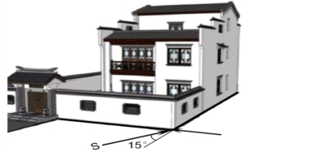
图为安徽省某村住宅楼景观，箭头分别表示日出和正午时刻太阳光线照射的方向，据此完成下面3-4题。
3.该日当地昼长约为
A.10小时 B.12小时
C.13小时 D.14小时
4.该日之后到当地正午日影最短期间
A.正午住宅内光照面积变大
B.安徽各地昼夜差值扩大
C.我国各地日出东南
D.地球公转速度变快

Slide 5
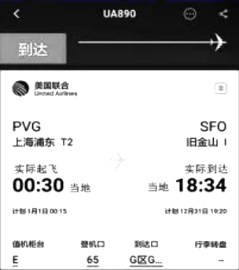
2018年1月1日，美国联合航空公司UA890航班“火了”：该航班从上海出发，飞往旧金山（38°N，120°W），最后抵达目的地的时间居然是2017年12月31日。下因为该航班详细信息。读图完成下面5-6题。
5.UA890航班飞行的时间为
A.18小时4分钟
B.13小时3分钟
C.7小时4分钟
D.10小时4分钟

Slide 6
2018年1月1日，美国联合航空公司UA890航班“火了”：该航班从上海出发，飞往旧金山（38°N，120°W），最后抵达目的地的时间居然是2017年12月31日。下因为该航班详细信息。读图完成下面5-6题。
6.网友对这趟航班进行了热议，你觉得最可信的是
A.“这趟航班上的人赚了一天，谁说金钱买不到时间，这不是买到了吗？”
B.“好想乘坐这趟航班，这样就可以一下子过两个新年了。”
C.“欢迎乘坐该趟航班去感受时光倒流，如果过去的一天有遗憾的话，本航班可以给您一次重新来过的机会。”
D.“如果再回上海一次，还能再过一个新年。”

Slide 7
某高中地理研学小组研究区域生态环境建设的课题，在实地调查中用手持式北斗导航定位系统信号接收机，显示如下界面（下表）。图甲为某成员在考察地行驶的车辆中朝正东方向拍摄的道路景观图。据此完成下7-8题。
7.该地理研学小组研究的课题内容为
A.华北平原黄泛区土壤次生盐渍化 B.黄土高原的水土流失
C.长江三角洲地面沉降 D.内蒙古高原的土地荒漠化
8.图甲道路景观照片拍摄的时间可能是北半球
A.春分日9时 B.夏至日19时 C.秋分日13时 D.冬至日8时

Slide 8
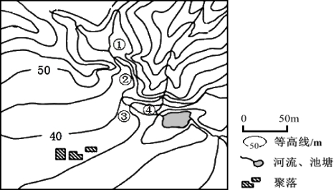
磨圆度是岩石或矿物颗粒在搬运过程中经冲刷，滚动，撞击，棱角被磨圆的程度。某中学学生在野外实践活动中，从河床中随机捡取并测量了4组岩石，通过岩石最长直径和最短直径之比来确定岩石的磨圆度。下图为某地区等高线图。据此完成9-10题。
9.根据题干中计算磨圆度的方法，测得磨圆度数值最小的一组岩石最有可能取自图中哪一河段（ ）
A.① B.② C.③ D.④

Slide 9
磨圆度是岩石或矿物颗粒在搬运过程中经冲刷，滚动，撞击，棱角被磨圆的程度。某中学学生在野外实践活动中，从河床中随机捡取并测量了4组岩石，通过岩石最长直径和最短直径之比来确定岩石的磨圆度。下图为某地区等高线图。据此完成9-10题。
10.该中学学生发现当地聚落并没有分布在河谷地区，原因是河谷（ ）
①土壤贫瘠 ②平地面积小 ③野生动植物多 ④易发生山洪
A.①② B.①④ C.②③ D.②④

Slide 10
河谷中常有多级阶地，其中高于河漫滩的最低一级阶地被称为一级阶地，向上依次为二级阶地、三级阶地……在正常情况下，阶地越高年代越老。下图为河流阶地形成示意图。读图，完成下面小题。
11.图中河流阶地形成的主要地质作用有（ ）
①地壳抬升 ②地壳下降 ③流水侵蚀 ④流水沉积 ⑤火山活动
A.①②③ B.②③④ C.①③④ D.③④⑤
12.早期的人类遗址多出现在河流阶地，早期人类选择在河流阶地定居的最主要原因是（ ）
A.水运便利 B.便于农耕 C.军事防御 D.文化传统

Slide 11
沙波是河流浅水区河床中的沙粒堆积地貌。下图示意某常见的沙波形成过程。在浅水区，水面受河床底部起伏影响呈波形，水流流速受上坡和下坡影响存在差异，进而导致沙波背水坡泥沙被侵蚀，而被侵蚀的泥沙会在下一个沙波的迎水坡堆积。读图完成13-15题。
13.①坡是（ ）
A.迎水坡，流速快 B.迎水坡，流速慢
C.背水坡，流速快 D.背水坡，流速慢

Slide 12
沙波是河流浅水区河床中的沙粒堆积地貌。下图示意某常见的沙波形成过程。在浅水区，水面受河床底部起伏影响呈波形，水流流速受上坡和下坡影响存在差异，进而导致沙波背水坡泥沙被侵蚀，而被侵蚀的泥沙会在下一个沙波的迎水坡堆积。读图完成13-15题。
14.图示沙波中以侵蚀作用为主的是（ ）
A.①坡和②坡 B.③坡和④坡
C.①坡和③坡 D.②坡和④坡

Slide 13
沙波是河流浅水区河床中的沙粒堆积地貌。下图示意某常见的沙波形成过程。在浅水区，水面受河床底部起伏影响呈波形，水流流速受上坡和下坡影响存在差异，进而导致沙波背水坡泥沙被侵蚀，而被侵蚀的泥沙会在下一个沙波的迎水坡堆积。读图完成13-15题。
15.图示沙波的移动方向是（ ）
A.向上游移动 B.向下游移动
C.维持在原地 D.往复摆动

Slide 14
读图，完成下面小题。
16.甲地为峰林，同类景观多出现在（ ）
①苏 ②湘 ③滇 ④新 ⑤桂 ⑥内蒙古
A.①② B.③④ C.③⑤ D.⑤⑥
17.图中（ ）
A.甲处侵蚀作用最强烈 B.乙处由内力作用形成
C.丙处易发生滑坡现象 D.丁处是典型的背斜山

Slide 15
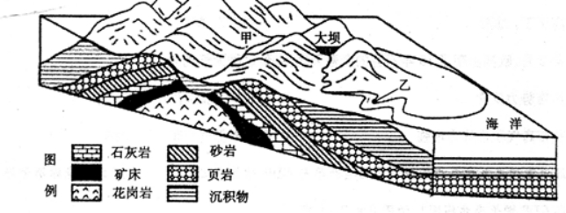
下图为南半球某岛屿地质地貌示意图，读图完成18-19题。
18.图中矿床所在岩层岩石最有可能是
A.沉积岩 B.变质岩
C.喷出型岩浆岩 D.侵入型岩浆岩

Slide 16
下图为南半球某岛屿地质地貌示意图，读图完成18-19题。
19.有关图中区域的说法，正确的是
A.页岩形成的年代最晚，不可能有化石
B.甲处河谷的形成是因为位于向斜顶部，容易被侵蚀
C.乙处岸边河水比对岸河水浅
D.大坝位于岩性坚硬的背斜顶部

Slide 17
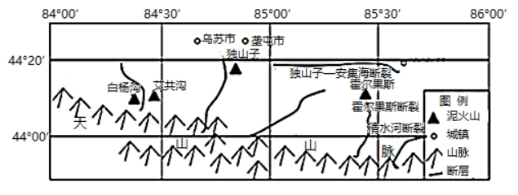
“泥火山”指泥浆和气体同时喷出地面堆积而成的锥形丘或盆穴丘，丘的尖部常有凹陷，并由此间断地喷出泥浆与气体。在新疆北天山分布着众多“泥火山”，喷发出的粘稠泥浆温度比当地气温低，略带汽油味，不时爆裂出几个气泡。下图为新疆北天山“泥火山”分布图，完成20-22题。
20.新疆北天山“泥火山”众多的原因是（ ）
A.位于板块交界处 B.冰川侵蚀强烈
C.背斜和断裂构造发育 D.流水侵蚀强烈

Slide 18
“泥火山”指泥浆和气体同时喷出地面堆积而成的锥形丘或盆穴丘，丘的尖部常有凹陷，并由此间断地喷出泥浆与气体。在新疆北天山分布着众多“泥火山”，喷发出的粘稠泥浆温度比当地气温低，略带汽油味，不时爆裂出几个气泡。下图为新疆北天山“泥火山”分布图，完成20-22题。
21.“泥火山”喷出的气体源自（ ）
A.沉积岩层 B.变质岩层 C.侵入岩层 D.喷出岩层

Slide 19
“泥火山”指泥浆和气体同时喷出地面堆积而成的锥形丘或盆穴丘，丘的尖部常有凹陷，并由此间断地喷出泥浆与气体。在新疆北天山分布着众多“泥火山”，喷发出的粘稠泥浆温度比当地气温低，略带汽油味，不时爆裂出几个气泡。下图为新疆北天山“泥火山”分布图，完成20-22题。
22.独山子附近“泥火山”形成的地质过程为（ ）
A.冰川侵蚀—岩层外露—岩层断裂—泥浆喷出—冰川堆积
B.地売挤压—地层回陷—岩层断裂—泥浆喷出—流水堆积
C.地壳抬升—岩层断裂—地层隆起—泥浆喷出—冰川堆积
D.地売挤压—地层隆起—岩层断裂—泥浆喷出—流水堆积

Slide 20
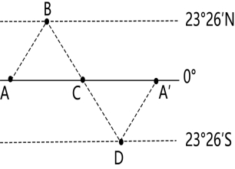
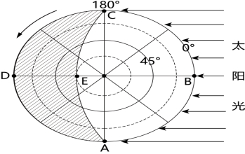
23．阅读图文材料，回答下列问题。
下面为太阳直射点周年变化示意图（图1）和太阳光照图（图2）
图1
图2
(1)7月18日—8月7日为暑假，这段时间，太阳直射点位于图1中的哪一段？
并说出这段时间福鼎的昼夜状况和昼夜变化状况。（6分）
BC段（2分）
昼长夜短；（2分）昼渐短，夜渐长。（2分）

Slide 21
23．阅读图文材料，回答下列问题。
下面为太阳直射点周年变化示意图（图1）和太阳光照图（图2）
图1
图2
(2)读图2,说出此时太阳直射点的位置,并指出新一天的范围。（5分）
（23°26′N，90°E）（2分）
90°W向东至180°经线（3分）

Slide 22
23．阅读图文材料，回答下列问题。
下面为太阳直射点周年变化示意图（图1）和太阳光照图（图2）
图1
图2
(3)家住山西的小明发现在暑假期间,只要是晴天,自家的阴面卧室(有窗户)比起阳面卧室在下午日落之前温度高,这是为什么?请你帮小明解释。(3分)
暑假期间，太阳直射点位于北半球，山西的日落方向为西北，日落之前，阴面卧室接受的太阳辐射多于阳面，气温较高。（3分）

Slide 23
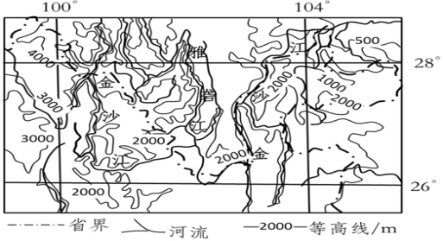
25.阅读图文材料，完成下列要求。(20分)
研究表明，金沙江流域金矿较多，多呈带状分布并与断裂的空间分布一致。金沙江因河中有大量沙金（河床沉积物中的金）而得名。下图示意金沙江云南段。
（1）从板块运动的角度解释图示区域断裂发育的原因。(4分)
受印度洋板块向亚欧板块挤压的影响;图示区域处于从青藏高原（我国地势第一级阶梯
）向云贵高原、四川盆地(第二级阶梯)的过渡地带，构造运动活跃;板块(地壳)运动的压力超过这里岩石的承受能力，断裂发育。

Slide 24
25.阅读图文材料，完成下列要求。(20分)
研究表明，金沙江流域金矿较多，多呈带状分布并与断裂的空间分布一致。金沙江因河中有大量沙金（河床沉积物中的金）而得名。下图示意金沙江云南段。
（2）简述图示区域河流多沿断裂分布的原因。(4分)
断裂沿线岩石破碎;
易受流水侵蚀，发育河流。

Slide 25
25.阅读图文材料，完成下列要求。(20分)
研究表明，金沙江流域金矿较多，多呈带状分布并与断裂的空间分布一致。金沙江因河中有大量沙金（河床沉积物中的金）而得名。下图示意金沙江云南段。
（3）说明图示区域金矿石出露较多的原因。(6分)
金矿与断裂空间分布一致;
图示区域山高谷深(地壳抬升，河流深切)，河谷出露的岩层
较多，金矿石出露的概率增大；河流较多，金矿石出露的空间范围增大。

Slide 26
25.阅读图文材料，完成下列要求。(20分)
研究表明，金沙江流域金矿较多，多呈带状分布并与断裂的空间分布一致。金沙江因河中有大量沙金（河床沉积物中的金）而得名。下图示意金沙江云南段。
（4）说明出露的金矿石转变成金沙江中沙金的地质作用过程。(6分)
金沙江及其支流两岸出露的金矿石，在外力作用下风化，或崩塌、破碎，随流水进入金沙江。金沙江比降大，水流急，搬运能力强，磨蚀矿石，使矿石进一步破碎。当河流流速减小时，河水挟带的金砂粒在河床不断沉积、富集，形成沙金。

Slide 27
